Slide 1
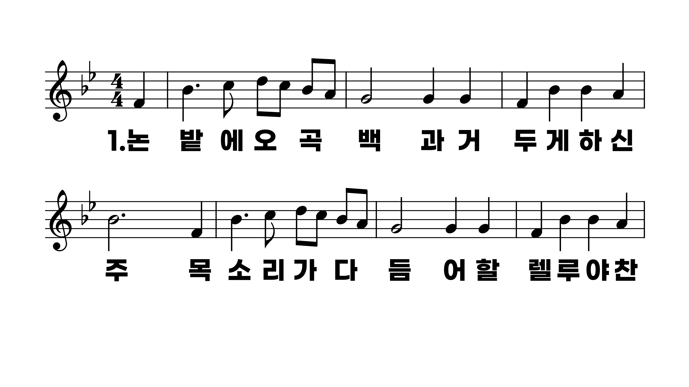
590장 논밭에 오곡백과
1.논밭에오곡
2.사막에샘이
3.은혜로거둔

Slide 2
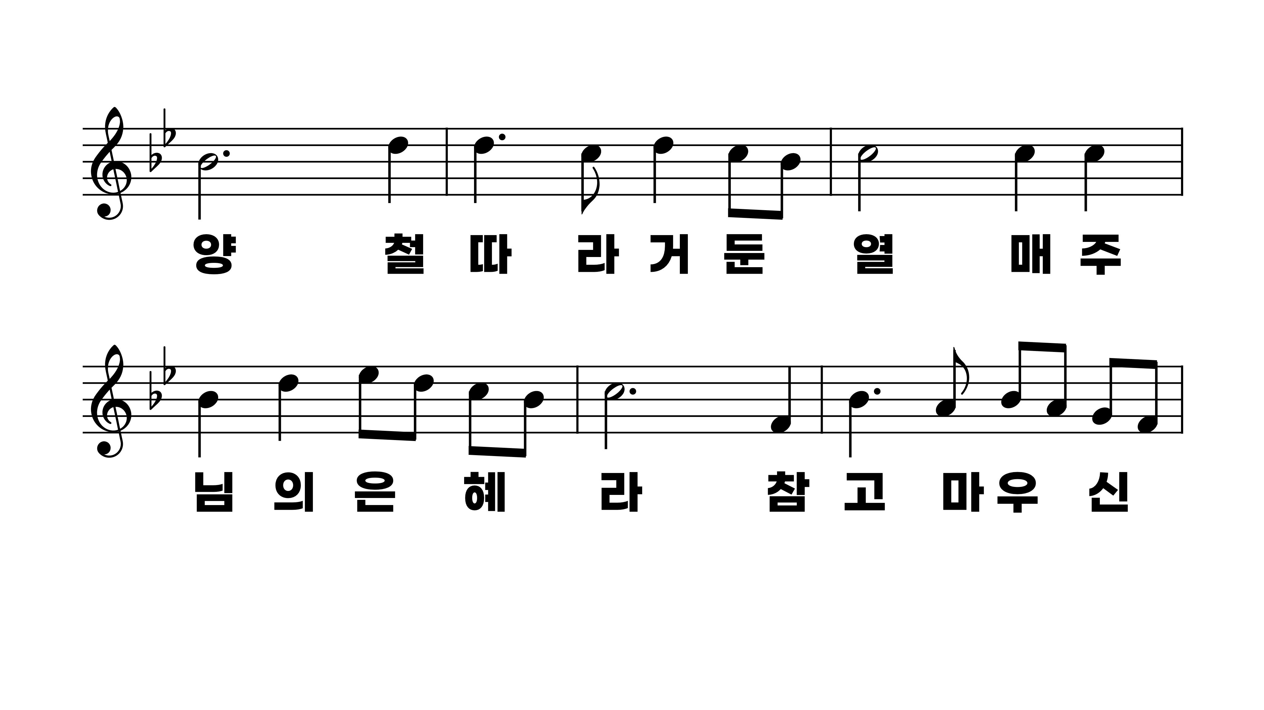
590장 논밭에 오곡백과
1.논밭에오곡
2.사막에샘이
3.은혜로거둔

Slide 3
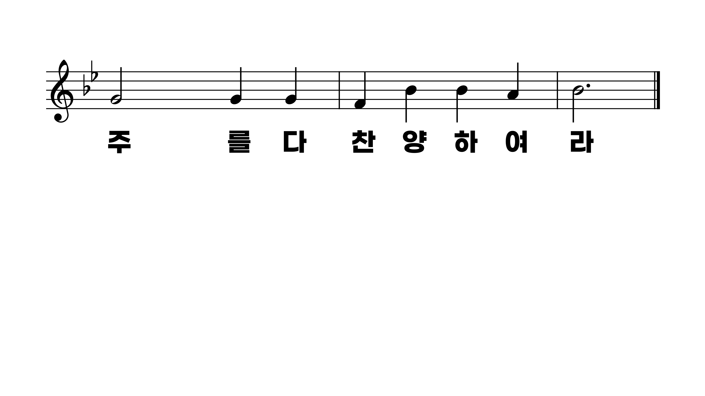
590장 논밭에 오곡백과
1.논밭에오곡
2.사막에샘이
3.은혜로거둔

Slide 4
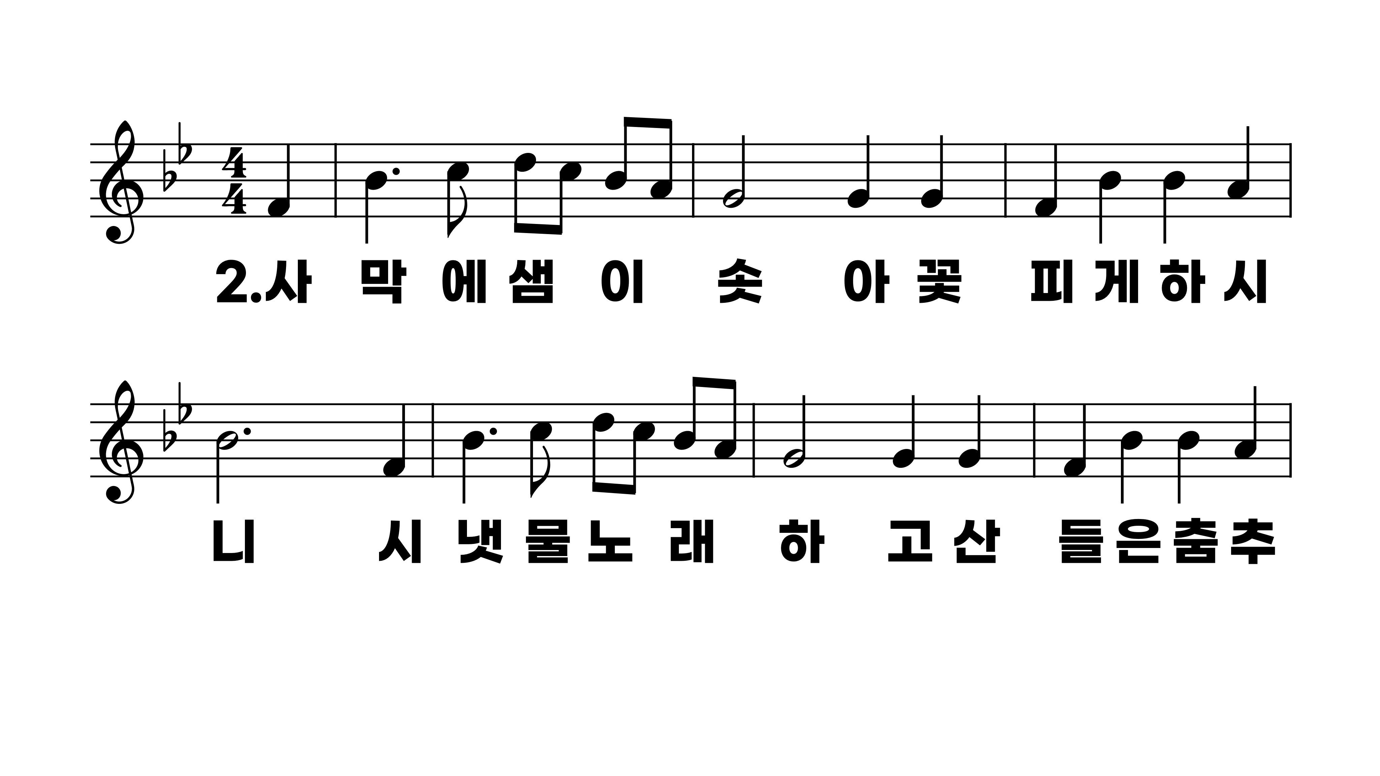
590장 논밭에 오곡백과
1.논밭에오곡
2.사막에샘이
3.은혜로거둔

Slide 5
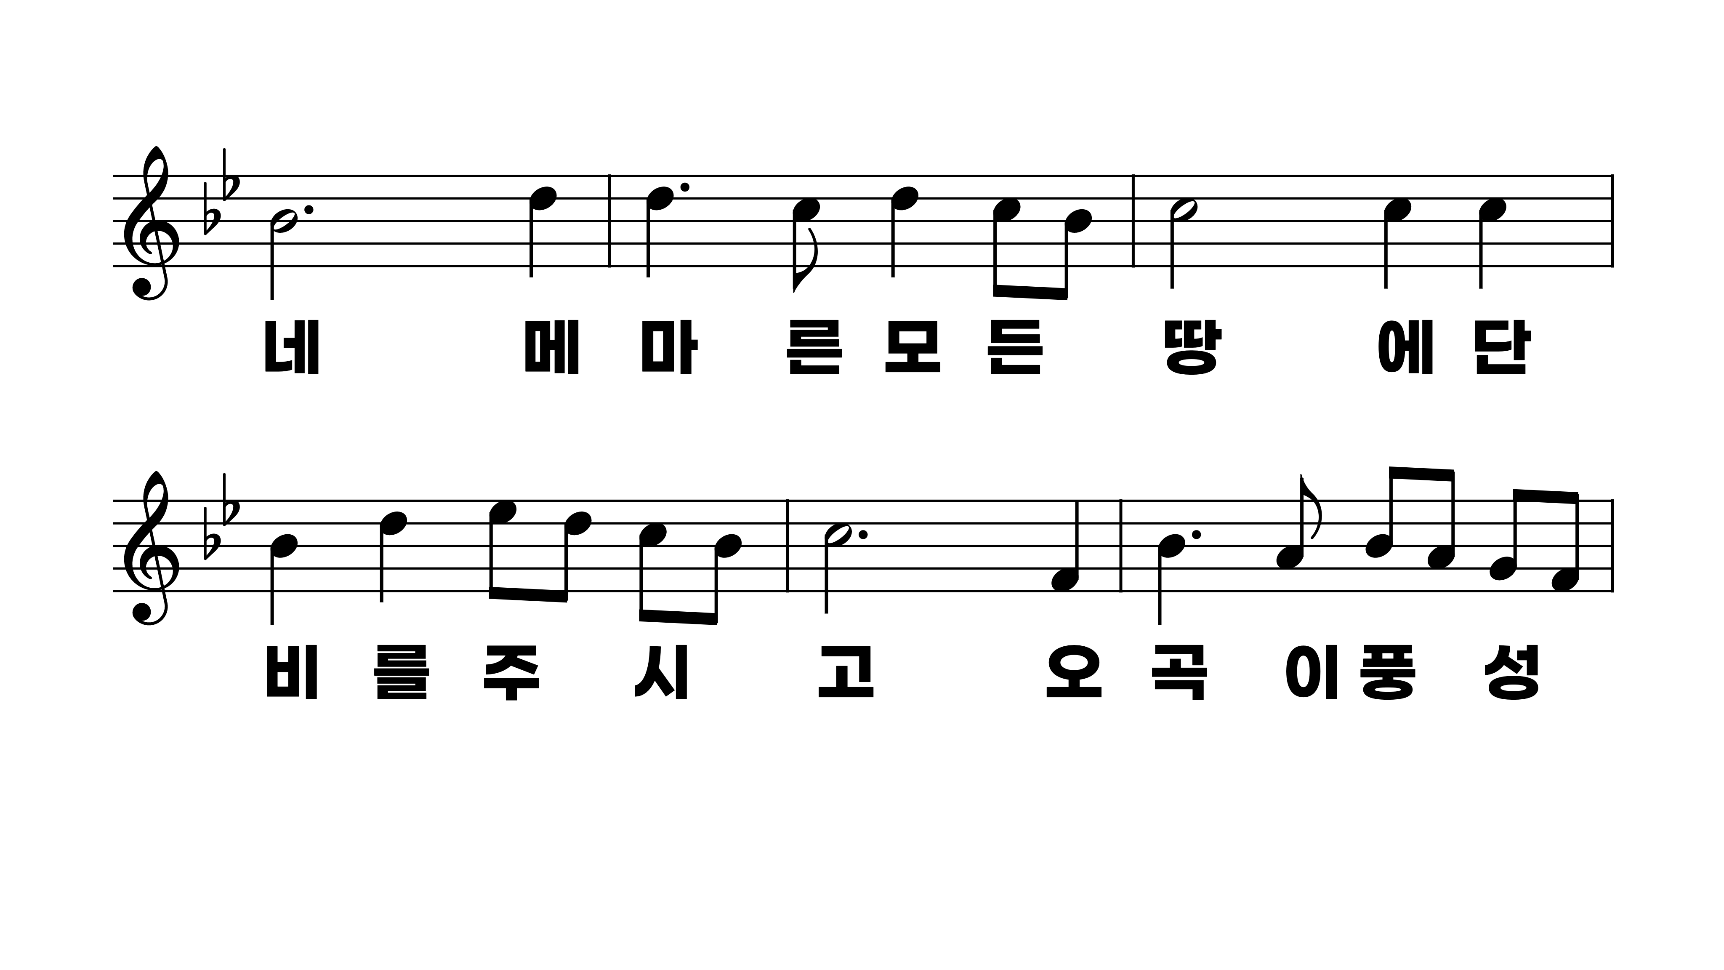
590장 논밭에 오곡백과
1.논밭에오곡
2.사막에샘이
3.은혜로거둔

Slide 6
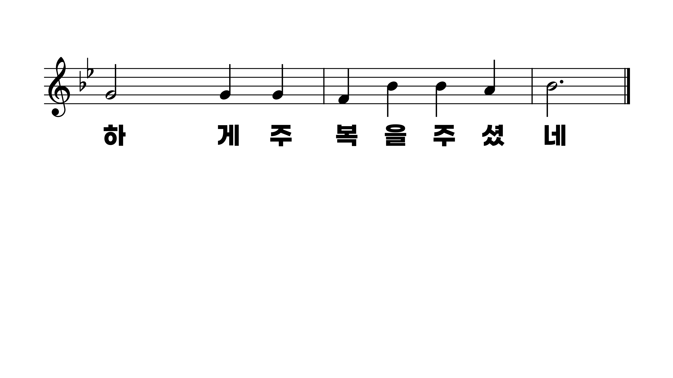
590장 논밭에 오곡백과
1.논밭에오곡
2.사막에샘이
3.은혜로거둔

Slide 7
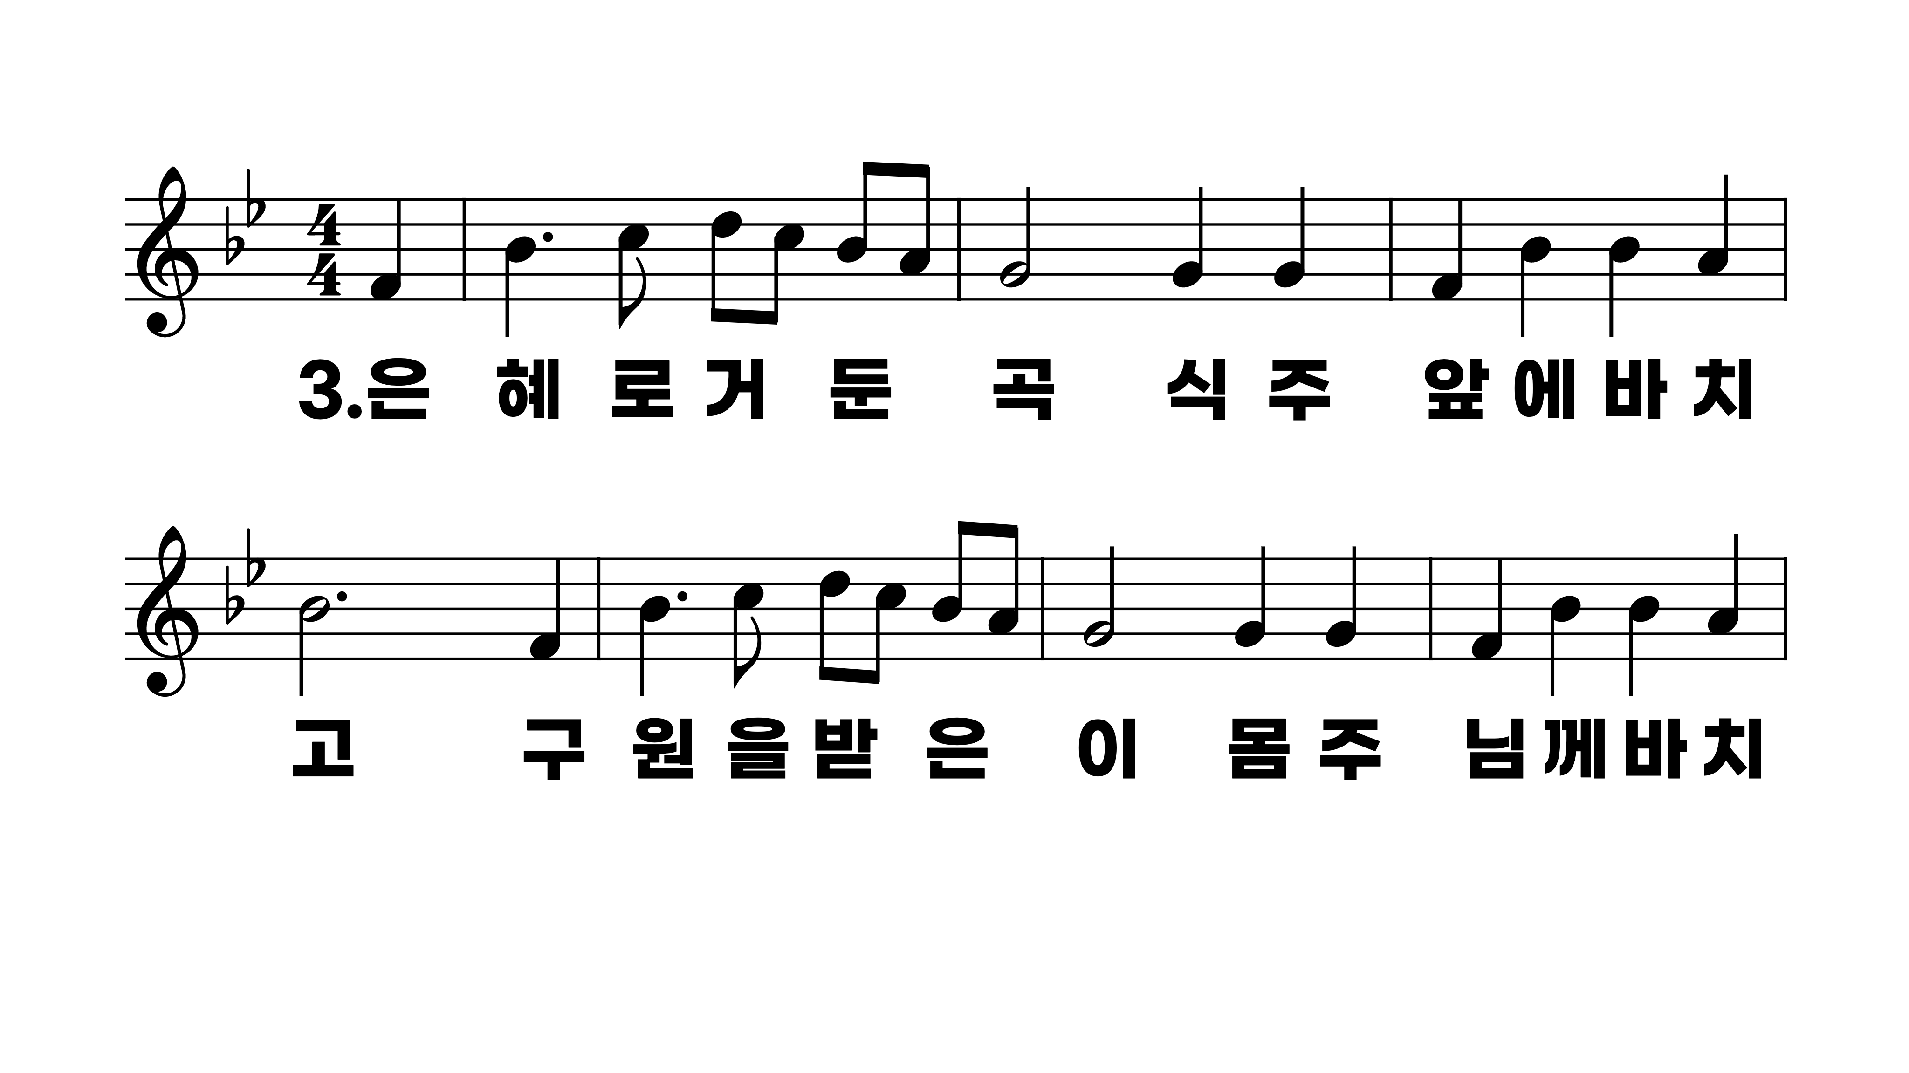
590장 논밭에 오곡백과
1.논밭에오곡
2.사막에샘이
3.은혜로거둔

Slide 8
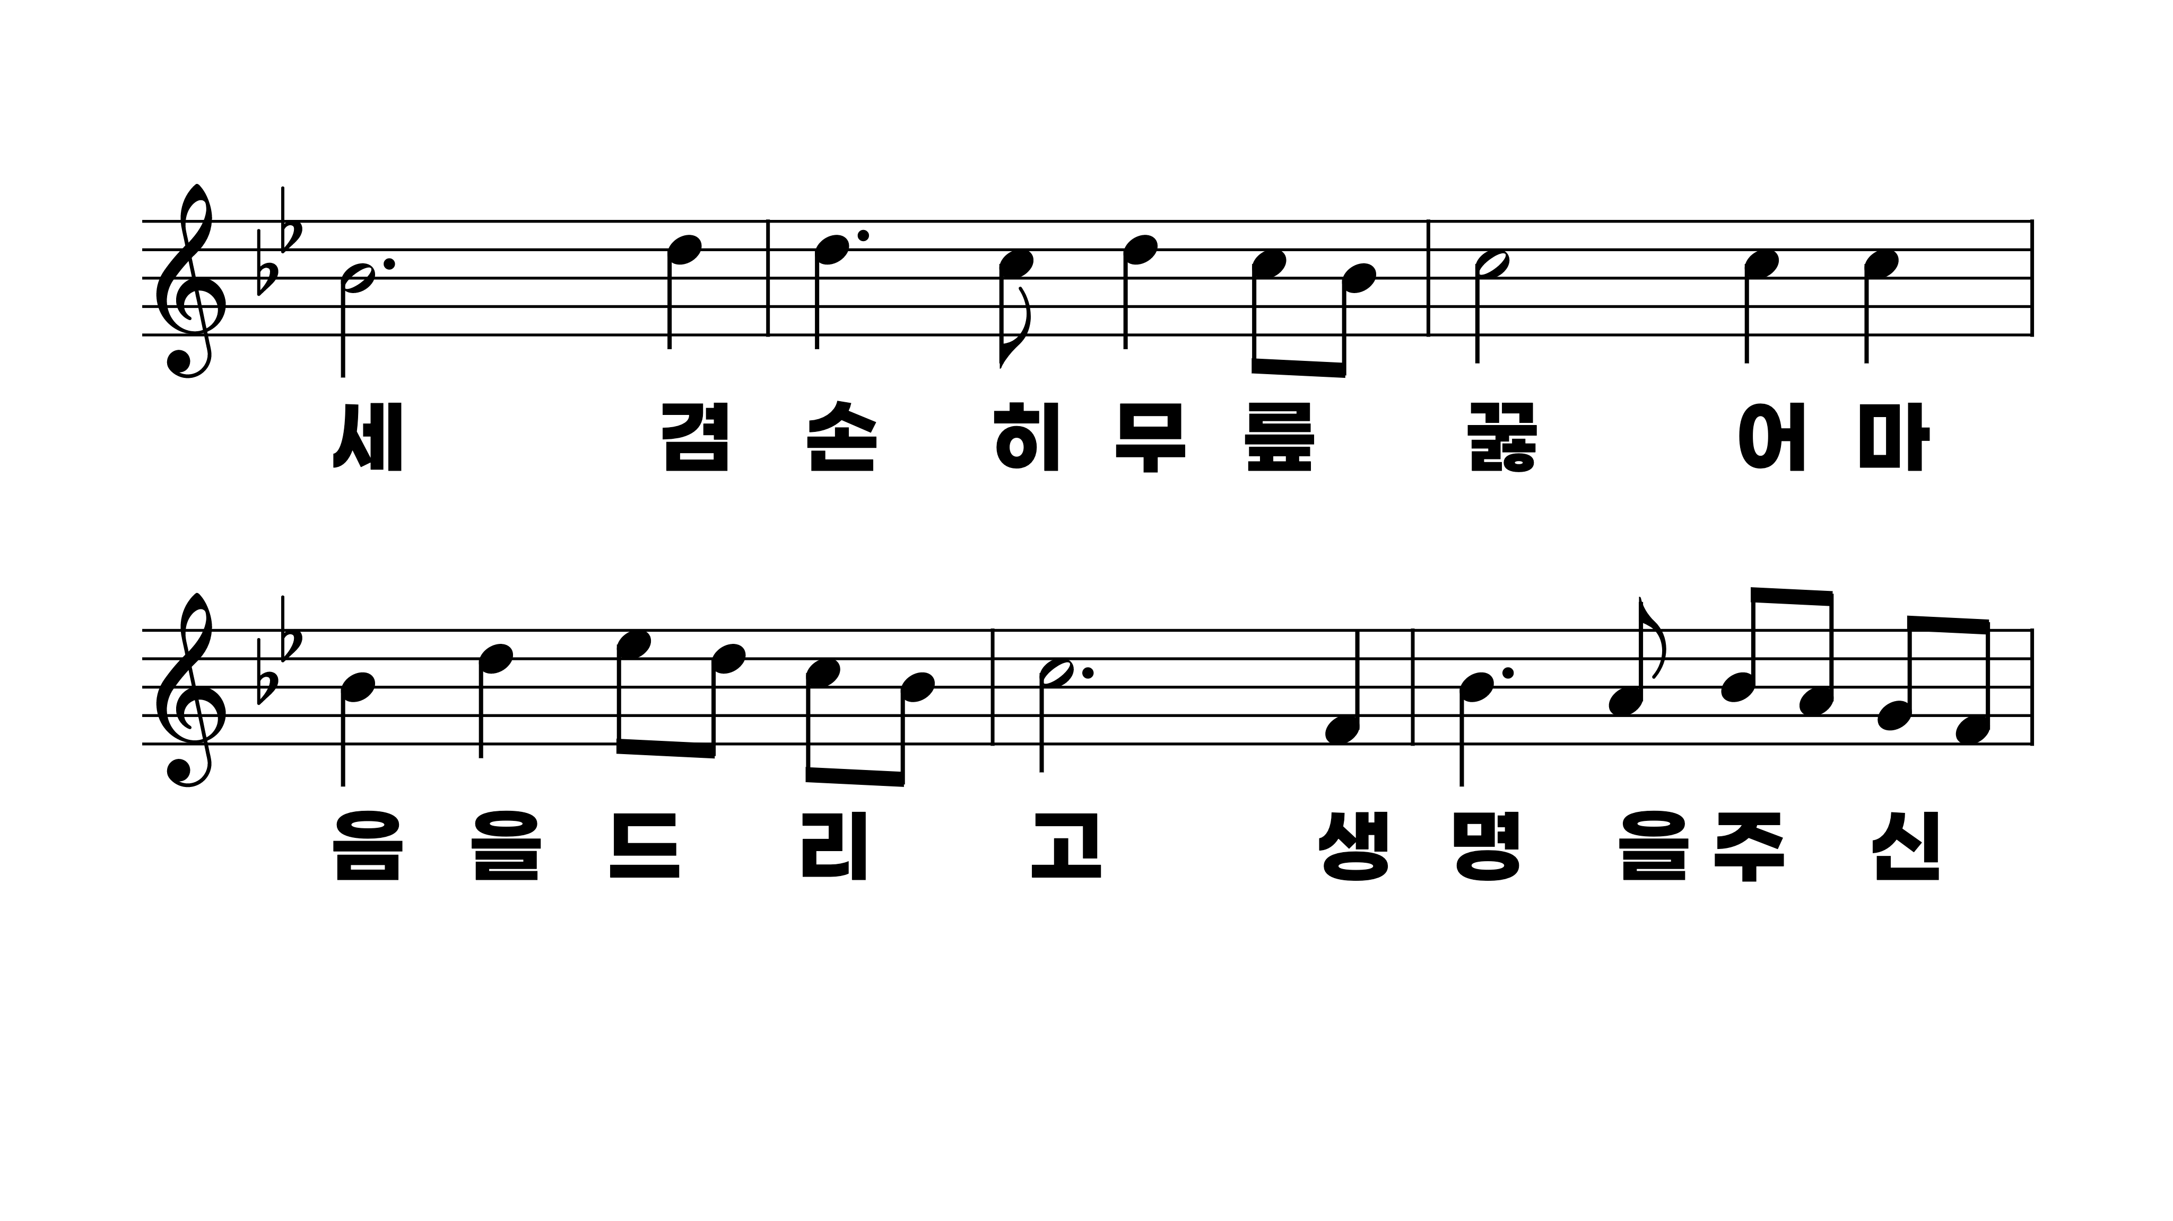
590장 논밭에 오곡백과
1.논밭에오곡
2.사막에샘이
3.은혜로거둔

Slide 9
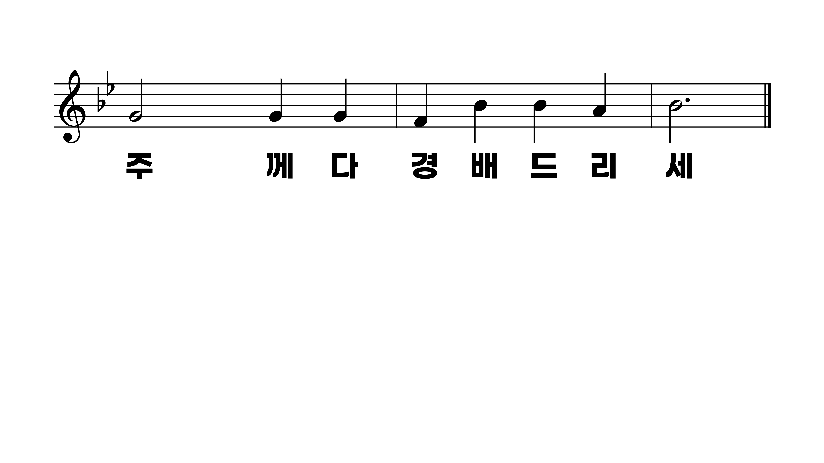
590장 논밭에 오곡백과
1.논밭에오곡
2.사막에샘이
3.은혜로거둔

